Slide 1
Edge 디바이스 리눅스 BSP

Slide 2
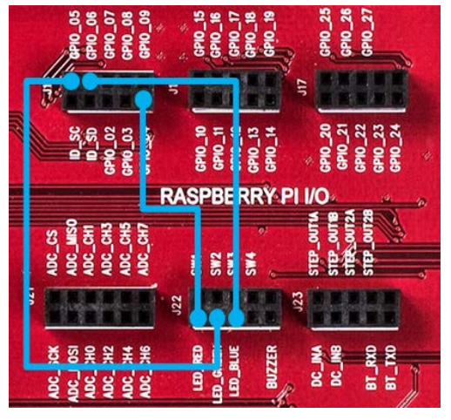
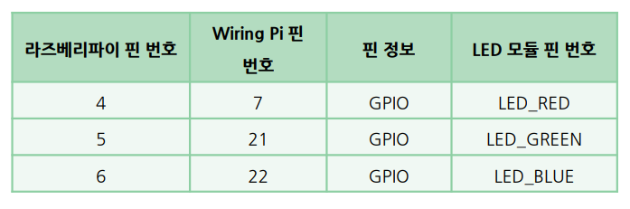
LED Example
LED(Light Emitting Diode)

Slide 3
LED Example
gcc –o LEDOn LEDOn.c –l wiringPi
-l 같이 링크할 라이브러리 지정
RGBLED.c
#include <stdio.h>
#include <stdlib.h>
#include <wiringPi.h>
#include <unistd.h>
#include <time.h>
#define LED_RED 7
#define LED_GREEN 21
#define LED_BLUE 22
int main(void){
int i;
if(wiringPiSetup () == -1)
return 1;
pinMode(LED_RED,OUTPUT);
pinMode(LED_GREEN,OUTPUT);
pinMode(LED_BLUE,OUTPUT);
digitalWrite(LED_RED,0);
digitalWrite(LED_GREEN,0);
digitalWrite(LED_BLUE,0);
printf("3 Color LED Control Start !! \n");
for(i=0;i<20;i++){
printf("Red LED On !! \n");
digitalWrite(LED_RED,1);
usleep(500000);
printf("Red LED Off !! \nGreen LED On !!\n");
digitalWrite(LED_RED,0);
digitalWrite(LED_GREEN,1);
usleep(500000);
printf("Green LED Off !! \nBlue LED On !!\n");
digitalWrite(LED_GREEN,0);
digitalWrite(LED_BLUE,1);
usleep(500000);
printf("Blue LED Off !! \n");
digitalWrite(LED_BLUE,0);
}
return 0;
}

Slide 4
LED Example
gcc –o LEDOn LEDOn.c –l wiringPi
-l 같이 링크할 라이브러리 지정
LEDOn.c
#include<wiringPi.h>
#include<stdio.h>
#define led_pin 7
int main(void) {
int i;
if(wiringPiSetup() == -1)
return 1;
pinMode(led_pin, OUTPUT);
digitalWrite(led_pin, HIGH);
return 0;
}
LEDOff.c
#include<wiringPi.h>
#include<stdio.h>
#define led_pin 7
int main(void) {
int i;
if(wiringPiSetup() == -1)
return 1;
pinMode(led_pin, OUTPUT);
digitalWrite(led_pin, HIGH);
return 0;
}
LED 켜기
LED 끄기

Slide 5
LED Example
LEDOnOff.c
#include <stdio.h>
#include <wiringPi.h>
#define led_pin 7
int main(void) {
wiringPiSetup();
pinMode(led_pin, OUTPUT);
while(1) {
digitalWrite(led_pin, HIGH);
digitalWrite(led_pin, LOW);
}
}
켜고 끄는 동작이 너무 빠르기 때문에 중간 정도의 밝기로 켜져 있는 것처럼 보임

Slide 6
LED Example
LEDOnOff500.c
#include <stdio.h>
#include <wiringPi.h>
#define led_pin 7
int main(void) {
wiringPiSetup();
pinMode(led_pin, OUTPUT);
while(1) {
digitalWrite(led_pin, HIGH);
delay(500);
digitalWrite(led_pin, LOW);
delay(500);
}
}
1초 주기로 LED가 켜졌다 꺼짐. 1Hz의 주파수로 LED가 점멸

Slide 7
LED Example
LEDOnOff50.c
#include <stdio.h>
#include <wiringPi.h>
#define led_pin 7
int main(void) {
wiringPiSetup();
pinMode(led_pin, OUTPUT);
while(1) {
digitalWrite(led_pin, HIGH);
delay(50);
digitalWrite(led_pin, LOW);
delay(50);
}
}
주파수 : 1초간 반복되는 사각 파형의 개수
상하비 : 사각 파형의 HIGH 값과 LOW 값의 비
초당 10번 점멸. 초당 파형이 10개 생성. 10Hz의 주파수로 점멸

Slide 8
LED Example
LEDOnOff5.c
#include <stdio.h>
#include <wiringPi.h>
#define led_pin 7
int main(void) {
wiringPiSetup();
pinMode(led_pin, OUTPUT);
while(1) {
digitalWrite(led_pin, HIGH);
delay(5);
digitalWrite(led_pin, LOW);
delay(5);
}
}
LED가 점멸하는 것을 느끼지 못함
LED가 켜져 있다고 느낌
파형이 초당 40개 이상이 되면, 즉, 40Hz 이상의 주파수로 LED 점멸을 반복하면 그것을 느끼기 힘듦
초당 100번 점멸. 초당 파형이 100개 생성. 100Hz의 주파수로 점멸

Slide 9
LED Example
LEDOnOff19.c
#include <stdio.h>
#include <wiringPi.h>
#define led_pin 7
int main(void) {
wiringPiSetup();
pinMode(led_pin, OUTPUT);
while(1) {
digitalWrite(led_pin, HIGH);
delay(1);
digitalWrite(led_pin, LOW);
delay(9);
}
}
10%(HIGH)
90%(LOW)
초당 100번 점멸. 초당 파형이 100개 생성. 100Hz의 주파수로 점멸
10%는 점등, 90%는 소등 상태. 상하비 = 1:9
어둡게 느껴짐

Slide 10
LED Example
LEDOnOff91.c
#include <stdio.h>
#include <wiringPi.h>
#define led_pin 7
int main(void) {
wiringPiSetup();
pinMode(led_pin, OUTPUT);
while(1) {
digitalWrite(led_pin, HIGH);
delay(9);
digitalWrite(led_pin, LOW);
delay(1);
}
}
90%(HIGH)
10%(LOW)
초당 100번 점멸. 초당 파형이 100개 생성. 100Hz의 주파수로 점멸
90%는 점등, 10%는 소등 상태. 상하비 = 9:1
밟게 느껴짐

Slide 11
LED Example
LEDOnOffCas1.c
#include <stdio.h>
#include <wiringPi.h>
#define led_pin 7
int main(void) {
wiringPiSetup();
pinMode(led_pin, OUTPUT);
while(1) {
int t_high;
for(t_high=0;t_high<=10;t_high++) {
digitalWrite(led_pin, HIGH);
delay(t_high);
digitalWrite(led_pin, LOW);
delay(10-t_high);
}
}
}
1초 간격으로 상하비 조절 : 0:10, 1:9, 2:8, …, 10:0
밝기의 변화가 너무 빨라 밝기가 변하는 것을 느끼기 힘듦
밝기 변화 주기가 110밀리 초이며, 초당 9번 정도의 횟수가 되기 때문에 느끼기 어려움

Slide 12
LED Example
LEDOnOffCas2.c
#include <stdio.h>
#include <wiringPi.h>
#define led_pin 7
int main(void) {
wiringPiSetup();
pinMode(led_pin, OUTPUT);
while(1) {
int t_high;
for(t_high=0;t_high<=10;t_high++) {
int cnt = 0;
while(1) {
digitalWrite(led_pin, HIGH);
delay(t_high);
digitalWrite(led_pin, LOW);
delay(10-t_high);
cnt++;
if(cnt==10) break;
}
}
}
}
cnt 값이 0서 9까지 10회 반복
t-high 값을 유지하는 시간을 10밀리 초(0.01 초)에서 100 밀리 초(0.1 초)로 늘릴 수 있음
for 문을 수행하는 시간도 110밀리 초(0.11 초)에서 1100밀리 초(1.1 초)로 늘릴 수 있으며, LED 밝기의 변화를 느낄 수 있음
1.1 초 주기로 LED 밝기의 변화를 느낄 수 있음

Slide 13
LED Example
LEDOnOffCas3.c
#include <stdio.h>
#include <wiringPi.h>
#define led_pin 7
int main(void) {
wiringPiSetup();
pinMode(led_pin, OUTPUT);
while(1) {
int t_high;
for(t_high=0;t_high<=10;t_high++) {
int cnt = 0;
while(1) {
digitalWrite(led_pin, HIGH);
delay(t_high);
digitalWrite(led_pin, LOW);
delay(10-t_high);
cnt++;
if(cnt==100) break;
}
}
}
}
cnt 값이 0서 9까지 10회 반복
t-high 값을 유지하는 시간을 10밀리 초(0.01 초)에서 100 밀리 초(0.1 초)로 늘릴 수 있음
for 문을 수행하는 시간도 110밀리 초(0.11 초)에서 1100밀리 초(1.1 초)로 늘릴 수 있으며, LED 밝기의 변화를 느낄 수 있음
1.1 초 주기로 LED 밝기의 변화를 느낄 수 있음

Slide 14
LED Example
LEDOnOffCas4.c
#include <stdio.h>
#include <wiringPi.h>
#define led_pin 7
int main(void) {
wiringPiSetup();
pinMode(led_pin, OUTPUT);
while(1) {
int t_high;
for(t_high=0;t_high<=10;t_high++) {
int cnt=0;
while(1) {
digitalWrite(led_pin, HIGH);
delay(t_high);
digitalWrite(led_pin, LOW);
delay(10-t_high);
cnt++;
if(cnt==10) break;
}
}
for(t_high=10;t_high>=0;t_high--) {
int cnt=0;
while(1) {
digitalWrite(led_pin, HIGH);
delay(t_high);
digitalWrite(led_pin, LOW);
delay(10-t_high);
cnt++;
if(cnt==10) break;
}
}
}
}
첫 번째 for 문에 의해서 LED가 1.1초간 밝아지며, 두 번째 for문에 의해서 LED가 1.1초간 어두워짐

Slide 15
LED Example
sudo python LEDOnOff.py
LEDOnOff.py
import RPi.GPIO as GPIO
import time
led_pin = 4 # 0 for WiringPi
GPIO.setmode(GPIO.BCM)
GPIO.setup(led_pin, GPIO.OUT)
try:
while True:
GPIO.output(led_pin, True)
time.sleep(0.5)
GPIO.output(led_pin, False)
time.sleep(0.5)
except KeyboardInterrupt:
pass
GPIO.cleanup()
1초 주기로 LED 점멸

Slide 16
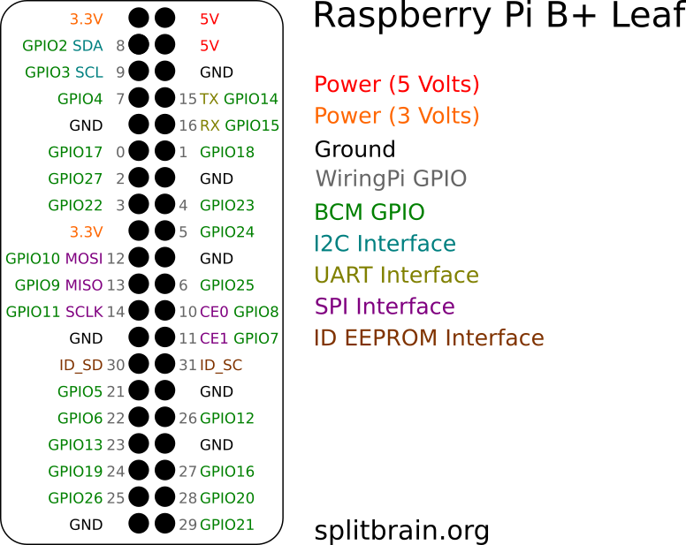
LED Example
PWM(Pulse Width Modulation)
pwmWrite 함수
상하비를 0~1024 단계로 조절할 수 있음
칩 내부에 있는 PWM 모듈에 명령을 주어 1, 24, 26, 23핀을 통해 사각 파형을 내보낼 수 있음
라즈베리 파이 내부에는 두 개의 PWM 모듈이 있으며 각각 PWM0, PWM1이다.
PWM0은 wiringPi 핀 1과 26으로 같은 파형을 보낼 수 있으며, PWM1은 wiringPi 핀 24와 23으로 같은 파형을 내보낼 수 있다.
BCM | PWM0 | PWM1
GPIO 12 | Alt Fun 0 26 | -
GPIO 13 | - | Alt Fun 0 23
GPIO 18 | Alt Fun 5 1 | -
GPIO 19 | - | Alt Fun 5 24

Slide 17
LED Example
LEDOnOff19.c
#include <stdio.h>
#include <wiringPi.h>
#define led_pin 7
int main(void) {
wiringPiSetup();
pinMode(led_pin, OUTPUT);
while(1) {
digitalWrite(led_pin, HIGH);
delay(1);
digitalWrite(led_pin, LOW);
delay(9);
}
}
pwm_write1.c
LED 회로 구성하기
#include<stdio.h>
#include<wiringPi.h>
int main(){
const int led_pin = 1;
wiringPiSetup();
pinMode(led_pin, PWM_OUTPUT);
pwmWrite(led_pin, 100);
}
LED_RED – GPIO 4
LED 회로 구성하기
LED_RED – GPIO 18
LED 약간 어두움

Slide 18
LED Example
pwm_write2.c
pwm_write3.c
#include<stdio.h>
#include<wiringPi.h>
int main(){
const int led_pin = 1;
wiringPiSetup();
pinMode(led_pin, PWM_OUTPUT);
pwmWrite(led_pin, 1000);
}
#include <stdio.h>
#include <wiringPi.h>
int main(void) {
const int led_pin = 1;
wiringPiSetup();
pinMode(led_pin, PWM_OUTPUT);
while(1) {
int t_high;
for(t_high = 0; t_high <= 1024; t_high++) {
pwmWrite(led_pin, t_high);
delay(1);
}
}
}
LED 밝음
1초간 0 ~ 1024 단계로 밝음 증가

Slide 19
LED Example
pwm_write4.c
#include <stdio.h>
#include <wiringPi.h>
int main(void) {
const int led_pin = 1;
wiringPiSetup();
pinMode(led_pin, PWM_OUTPUT);
while(1) {
int t_high;
for(t_high=0;t_high<=1024;t_high++) {
pwmWrite(led_pin, t_high);
delay(1);
}
for(t_high=1024;t_high>=0;t_high--) {
pwmWrite(led_pin, t_high);
delay(1);
}
}
}

Slide 20
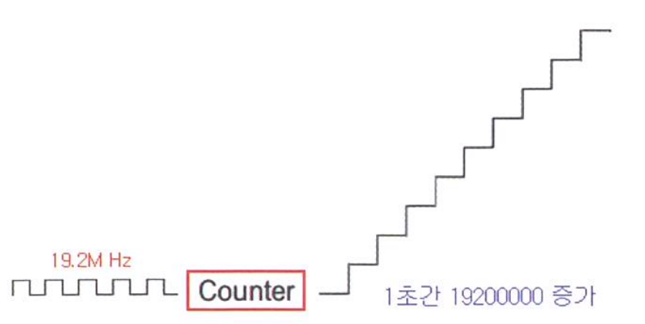
LED Example
pwmSetRange 함수
1번 핀에 대한 주파수 조절은 pwmSetRange함수로 가능
라즈베리파이 PWM 모듈 내부에는 Counter 레지스터가 있으며,
이 레지스터는 PWM 모듈로 들어오는 19.2MHz 클록에 맞춰 숫자를 증가시킴
1초간 19200000 증가시킬 수 있음

Slide 21
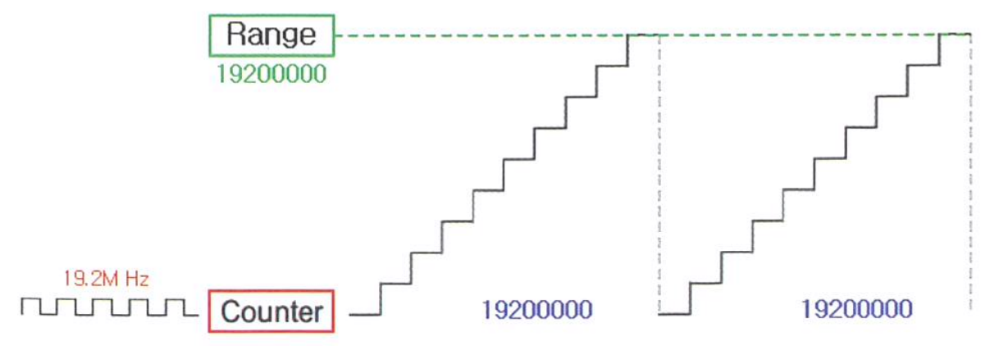
LED Example
PWM 모듈 내부에는 Range 레지스터가 있어 Counter 값의 증가 범위를 제한할 수 있음
Range 레지스터 값을 19200000으로 설정하면 Counter 레지스터의 값은 0 ~ 19200000 사이에서만 증가할 수 있음
1초에 1번 19200000 값에 도달
레지스터의 값을 9600000(=19200000/2)으로 설정하면 1초에 2번 9600000 값에 도달
Range 레지스터는 주기와 주파수를 결정하는 역할을 함
pwmSetRange 함수는 Range 레지스터 값을 설정하는 역할을 함
19.2MHz 로 들어오는 클록은 Clock Divisor 레지스터 값을 설정하여 클록의 속도를 줄일 수 있음
예를 들어 Clock Divisor 레지스터의 값을 19로 설정하면, Counter 레지스터로는 약 1MHz의 클록이 입력됨
정확히는 1010526Hz가 됨
1초에 약 1000000을 증가시킬 수 있음
Range 레지스터의 값을 1000000으로 설정하면 Counter 레지스터의 값은 0 ~ 1000000 사이에서만 증가함
1초에 한 번 1000000 값에 도달

Slide 22
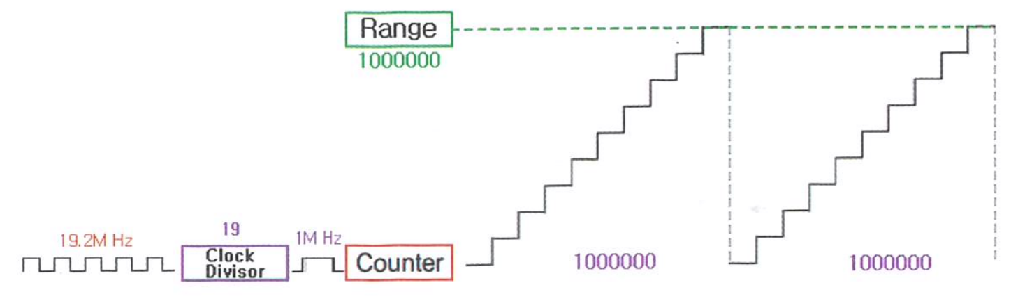
LED Example
PWM 모듈 내부에는 Compare 레지스터가 있어서 Counter 레지스터 값과 비교됨
PWM 모듈은 Compare 레지스터와 Counter 레지스터를 비교하며 PWM 파형을 만들어 냄
Counter 레지스터의 값이 Compare 레지스터의 값보다 작거나 같으면 HIGH 값을, 그렇지 않으면 LOW 값을 연결된 핀으로 내보냄
Compare 레지스터의 값을 600000으로 설정하면, Counter 레지스터의 값이 0 ~ 600000까지는
HIGH 값을 600001 ~ 1000000 까지는 LOW 값을 연결된 핀으로 내보냄
Compare 레지스터의 값이 작아지면 HIGH 구간도 작아짐
Compare 레지스터는 HIGH의 구간을 결정하는 데 사용할 수 있음
Range 레지스터는 PWM 파형의 주파수를 Compare 레지스터는 PWM 파형의 HIGH 구간을 결정

Slide 23
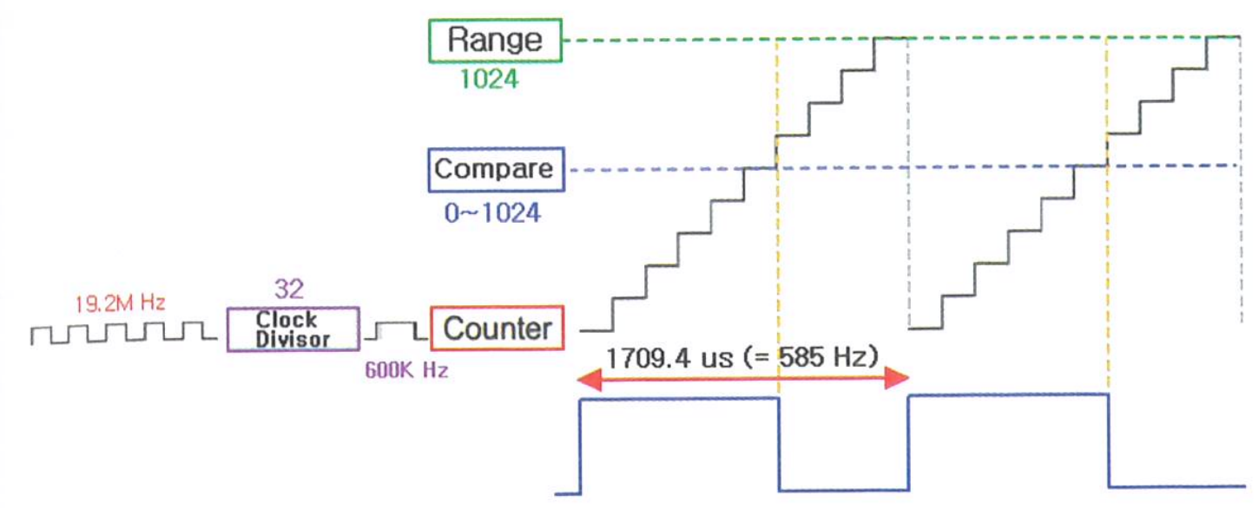
LED Example
기본 상태에서 Clock Divisor 값은 32이며 600000Hz(=19200000/32)의 속도로 Counter 레지스터의 값이 증감함
기본 상태에서 Range 레지스터 값은 1024로 설정되어 있음
그래서 Counter 레지스터 값은 0 ~ 1024사이에서 증가함
기본 상태에서 pwnWrite 함수를 통해서 조절하는 값은 Compare 레지스터 값임
그래서 0 ~ 1024 사이의 값을 쓸수 있음
Range 레지스터 값은 1024로 설정되어 있으므로 Counter 레지스터는 1초당 585번 1024 값에 도달하며, 주기는 1709.4마이크로 초가 됨

Slide 24
LED Example
LED 점멸 반복하기
pwm_write5.c
#include <stdio.h>
#include <wiringPi.h>
int main(void) {
const int led_pin = 1;
wiringPiSetup();
pinMode(led_pin, PWM_OUTPUT);
pwmSetClock(19);
pwmSetMode(PWM_MODE_MS);
pwmSetRange(1000000);
pwmWrite(led_pin, 1000000/2);
}
pwmSetClock 함수를 호출하여 Clock Divisor 레지스터 값을 19로 설정
pwmSetMode 함수를 호출하여 PWM모듈의 주파수와 HIGH 구간을 변경할 수 있는 상태로 설정
PWM_MODE_MS는 mark:space 동작 상태를 의미하며 space와 mark를 변경할 수 있는 상태를 의미함
기본 상태는 balanced 상태라고 하며 PWM_MODE_BAL로 설정할 수 있음
기본 상태에서는 clock divisor 레지스터는 32로 range 레지스터는 1024로 설정되어 있음
pwmSetRange 함수를 호출하여 Range 레지스터 값을 1000000으로 설정
PWM 파형의 주기는 약 1000000 마이크로 초(=1초)가 됨
pwmWrite 함수를 호출하여 led_pin으로 나가는 PWM의 HIGH의 개수를 500000(=1000000/2)로 설정
500000 마이크로 초 동안 HIGH가 출력
1초 주기로 LED 점멸, 즉 1Hz의 주파수로 LED 점멸

Slide 25
LED Example
LED 점멸 간격 줄여보기
LED 점멸 간격 줄여보기
pwm_write6.c
pwm_write7.c
#include <stdio.h>
#include <wiringPi.h>
int main(void) {
const int led_pin = 1;
wiringPiSetup();
pinMode(led_pin, PWM_OUTPUT);
pwmSetClock(19);
pwmSetMode(PWM_MODE_MS);
pwmSetRange(1000000/10);
pwmWrite(led_pin, 1000000/2/10);
}
#include <stdio.h>
#include <wiringPi.h>
int main(void) {
const int led_pin = 1;
wiringPiSetup();
pinMode(led_pin, PWM_OUTPUT);
pwmSetClock(19);
pwmSetMode(PWM_MODE_MS);
pwmSetRange(1000000/100);
pwmWrite(led_pin, 1000000/2/100);
}
초당 10번 점멸. 즉, 10Hz의 주파수로 점멸
초당 100번 점멸. 즉, 100Hz의 주파수로 점멸
LED가 점멸하는 것을 느끼지 못함
LED가 일정한 밝기로 켜져 있다고 느낌

Slide 26
LED Example
#include <stdio.h>
#include <wiringPi.h>
int main(void) {
const int led_pin = 1;
wiringPiSetup();
pinMode(led_pin, PWM_OUTPUT);
pwmSetClock(19);
pwmSetMode(PWM_MODE_MS);
pwmSetRange(1000);
pwmWrite(led_pin, 0);
while(1) {
int t_high;
for(t_high=0;t_high<=1000;t_high++) {
pwmWrite(led_pin, t_high);
delay(1);
}
}
}
pwm_write9.c
LED 밝기를 1000 단계로 조절하기
pwm_write8.c
#include <stdio.h>
#include <wiringPi.h>
int main(void) {
const int led_pin = 1;
wiringPiSetup();
pinMode(led_pin, PWM_OUTPUT);
pwmSetClock(19);
pwmSetMode(PWM_MODE_MS);
pwmSetRange(1000000/1000);
pwmWrite(led_pin, 1000000/2/1000);
}
초당 1000번 점멸. 즉, 1000Hz의 주파수로 점멸
LED가 점멸이 훨씬 부드러워 짐
1초간 0 ~ 1000 단계로 LED 밝기가 증가
100μs 마다 하나의 사각 파형을 생성
1초에 생성되는 사각 파형의 개수는 1000개
pwmWrite 함수는 HIGH의 개수를 조절함

Slide 27
LED Example
pwm_write10.c
#include <stdio.h>
#include <wiringPi.h>
int main(void) {
const int led_pin = 1;
wiringPiSetup();
pinMode(led_pin, PWM_OUTPUT);
pwmSetClock(19);
pwmSetMode(PWM_MODE_MS);
pwmSetRange(1000);
pwmWrite(led_pin, 0);
while(1) {
int t_high;
for(t_high=0;t_high<=1000;t_high++) {
pwmWrite(led_pin, t_high);
delay(1);
}
for(t_high=1000;t_high>=0;t_high--) {
pwmWrite(led_pin, t_high);
delay(1);
}
}
}
약 1초간 0 ~ 1000 단계로 LED 밝기가 증가하고 약 1초간 1000 ~ 0 단계로 LED 밝기가 감소

Slide 28
LED Example
gpio_pwm.py
import RPi.GPIO as GPIO
import time
led_pin = 18 # 1 for WiringPi
GPIO.setmode(GPIO.BCM)
GPIO.setup(led_pin, GPIO.OUT)
pwm = GPIO.PWM(led_pin, 100) # channel=led_pin frequency=100Hz
pwm.start(0)
try:
while True:
for t_high in range(0, 101, 1):
pwm.ChangeDutyCycle(t_high)
time.sleep(0.01)
for t_high in range(100, -1, -1):
pwm.ChangeDutyCycle(t_high)
time.sleep(0.01)
except KeyboardInterrupt:
pass
pwm.stop()
GPIO.cleanup()
1초간 0 ~ 1000 단계로 LED 밝기가 증가하고 1초간 1000 ~ 0 단계로 LED 밝기가 감소

Slide 29
Buzzer Example

Slide 30
Reference
거침없이 배우는 라즈베리 파이 개정판, 에벤 업튼, 가레스 할퍼크리, 유하영, 전우영, 지앤선
라즈베리파이 시작하기, 매트 리처드슨, 숀 윌리스, 배장열, Jpub
아두이노처럼 사용하는 라즈베리 파이3 직접 코딩하기, 서민우 외 4, 앤써북
라즈베리 파일 활용백서:실전 프로젝트 20, 이재상, 표윤석, 비제이퍼블릭
IoT SMART PIONEER LIGHT를 이용한 클라우딩 서비스 활용, 한백전자 기술연구소, 한백
https://m.blog.naver.com/gbtec/221313213489
https://raspberrypi.stackexchange.com/questions/98930/unable-to-open-device-dev-spi

